Slide 1
Lane line detection using Hough transform
GV: Mai Tiến Dũng – CS406.M11
SV: Trịnh Hưng Long - 18521060
Lê Trần Phúc Nguyên - 18521157
1

Slide 2
NỘI DUNG
01
Giới thiệu đề tài
02
Các bước thực hiện
03
Demo
2

Slide 3
01
Giới thiệu đề tài
3

Slide 4
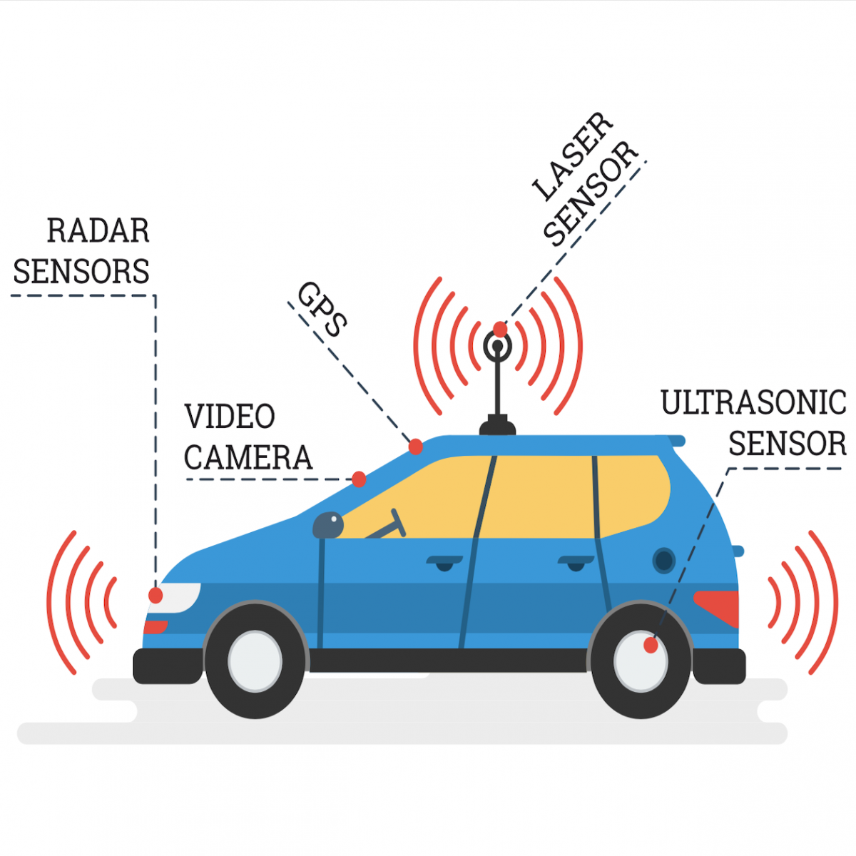
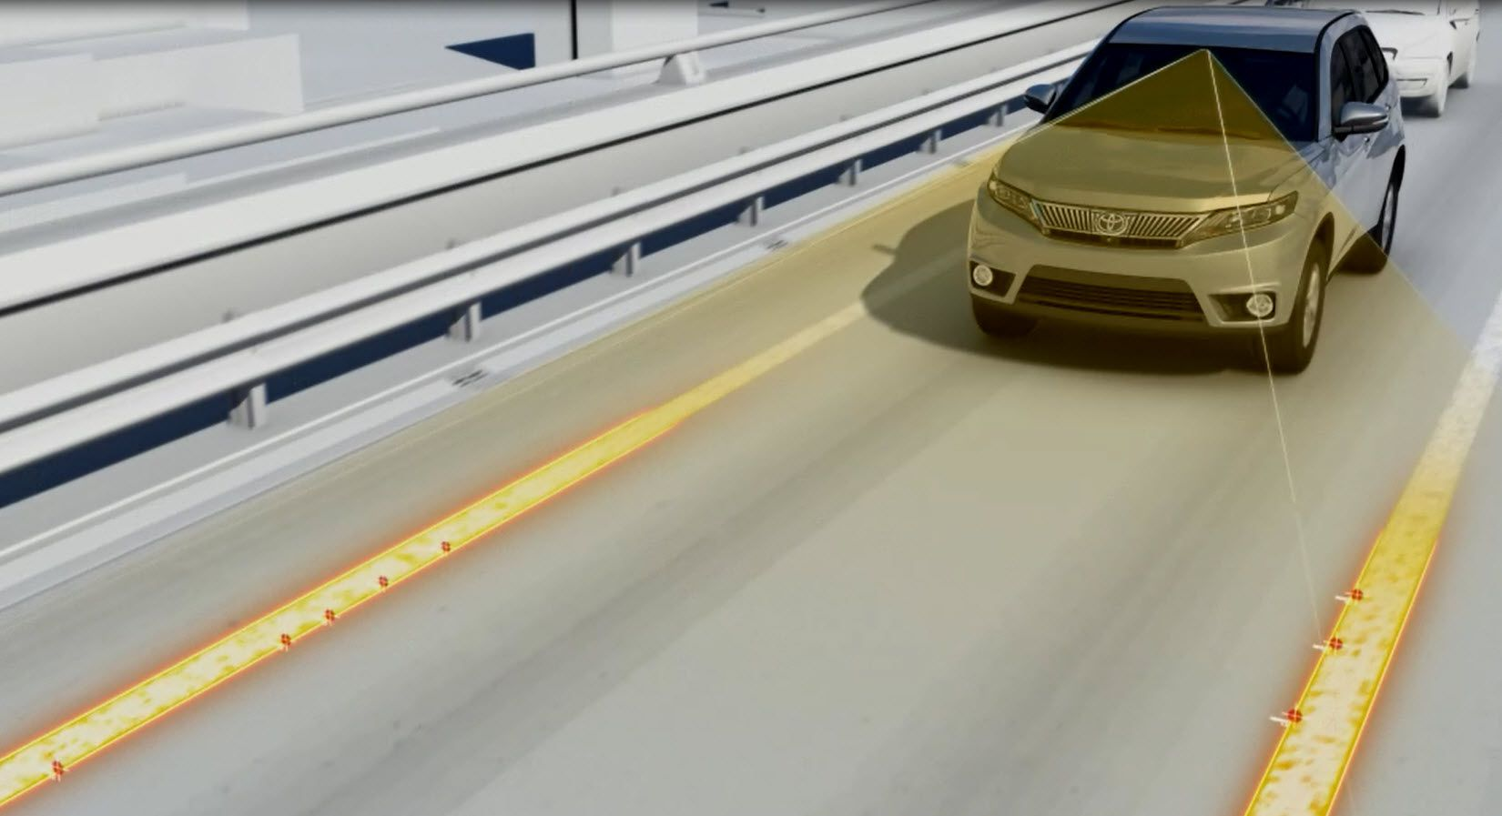
1. Giới thiệu đề tài
Tài liệu tham khảo:
https://www.kaggle.com/soumya044/lane-line-detection#5.-Let's-Make-a-Lane-Detection-Pipeline
4

Slide 5
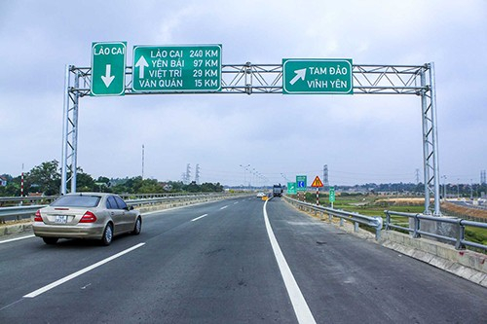
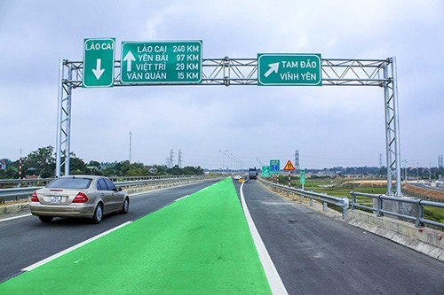
1. Giới thiệu đề tài
INPUT:
Ảnh/ Video làn đường từ camera được gắn trên phương tiện tham gia giao thông.
OUTPUT:
Ảnh/Video chứa vị trí làn đường phát hiện được.
5

Slide 6
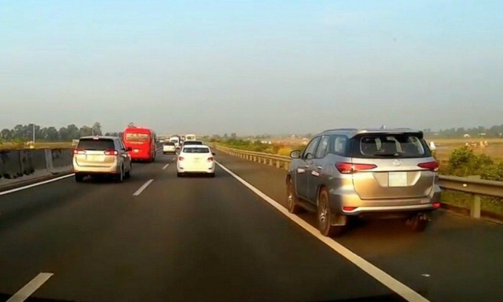
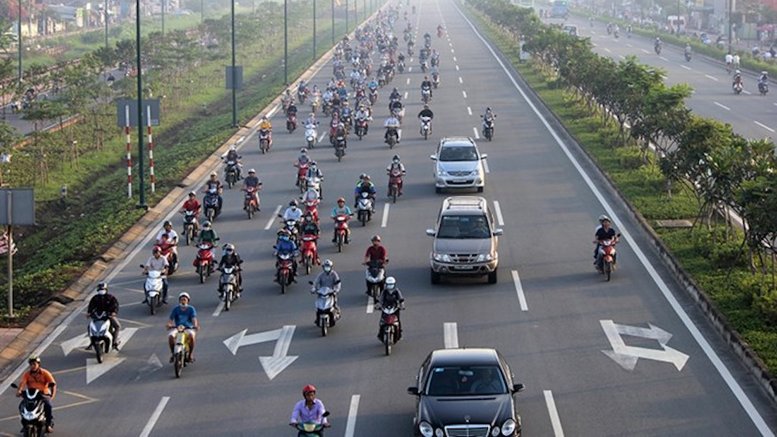


1. Giới thiệu đề tài
Ảnh input là ảnh làn đường có đủ 2 vạch kẻ(lane line) thu được từ camera trên phương tiện tham gia giao thông. Làn đường cần nằm ở trung tâm của bức ảnh.
Ví dụ:
6

Slide 7
02
Các bước thực hiện
7

Slide 8
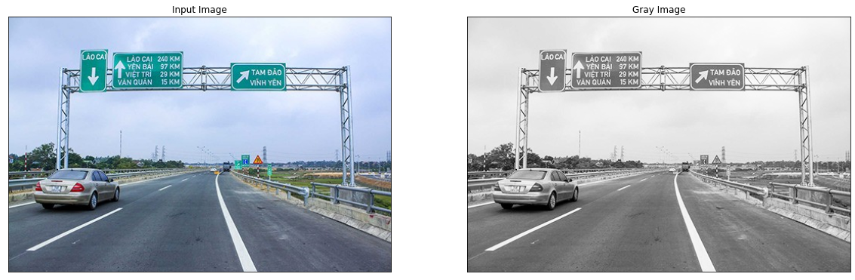
2. Các bước thực hiện
1. Gray scale :
Chuyển ảnh đầu vào thành ảnh xám (BGR => GRAY)
8

Slide 9
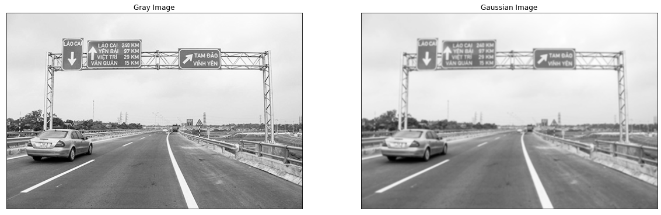
2. Các bước thực hiện
2. Gaussian Blur :
Làm mịn ảnh bằng Gaussian blur: loại bỏ nhiễu giúp tập trung vào cấu trúc thực tế.
=> Phát hiện cạnh tốt hơn.
9

Slide 10
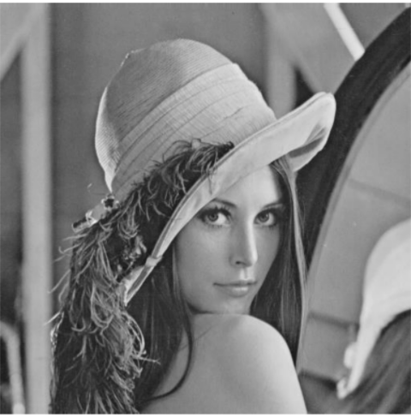
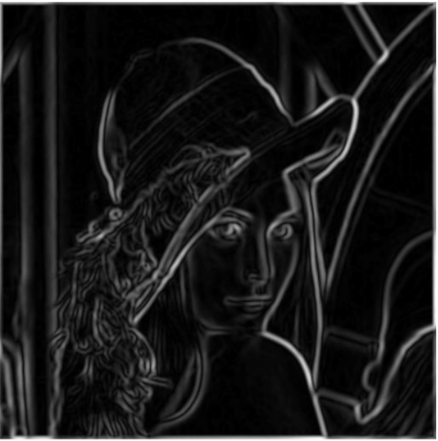
2. Các bước thực hiện
3. Canny Edge Detection :
Tổng quan về Gradient của ảnh
10
Original Image
Gradient Image

Slide 11
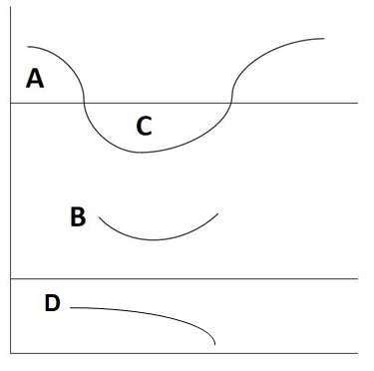
2. Các bước thực hiện
3. Canny Edge Detection :
Trích xuất cạnh: sử dụng 2 giá trị ngưỡng cao (high_threshold) và ngưỡng thấp (low_threshold) để lọc cạnh.
high_threshold
low_threshold
11

Slide 12
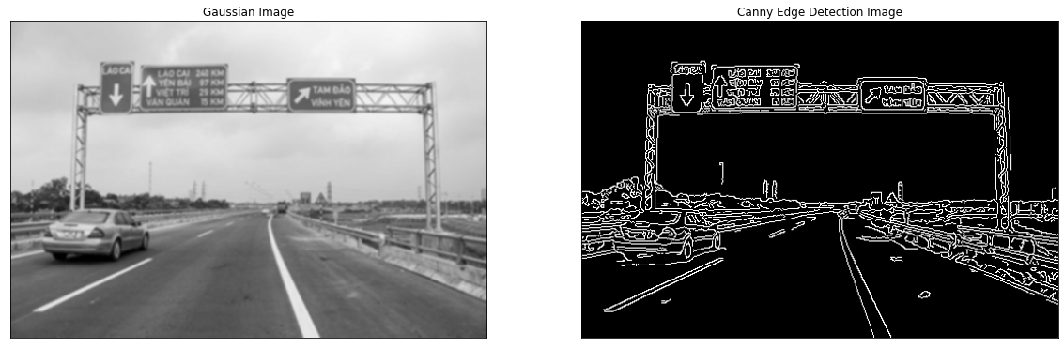
2. Các bước thực hiện
3. Canny Edge Detection :
Trích xuất cạnh: sử dụng 2 giá trị ngưỡng cao (high_threshold) và ngưỡng thấp (low_threshold) để lọc cạnh.
12

Slide 13
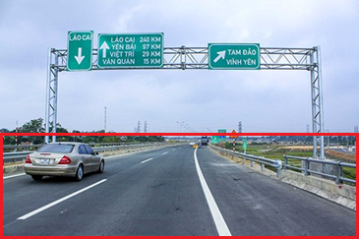
2. Các bước thực hiện
4. Region of interest selection:
Xác vùng quan tâm trong ảnh
Vùng quan tâm
13

Slide 14
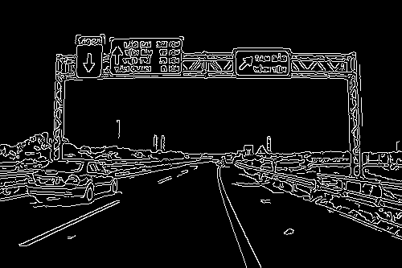

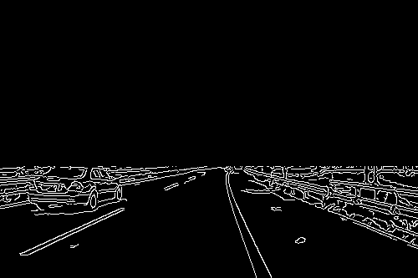
2. Các bước thực hiện
4. Region of interest selection:
Tạo mask vùng quan tâm, kết hợp mask_image với canny_image. => Loại bỏ cạnh thừa
canny_image mask_image
14

Slide 15
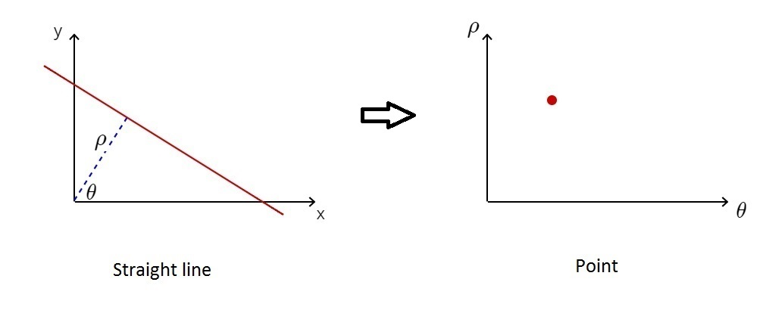
2. Các bước thực hiện
5. Hough transform:
Phương trình tổng quát của 1 đường thẳng là y = mx + c, trong đó:
- m là gradient của đường thẳng.
- c là giao điểm trên trục y.
Giá trị của m và c trải dài từ -∞ đến +∞
=> Sử dụng hệ tọa độ cực để biểu diễn phương trình đường thẳng:
ρ = xcos(θ) + ysin(θ)
15
Mapping một đường thẳng từ không gian ảnh sang không gian Hough

Slide 16
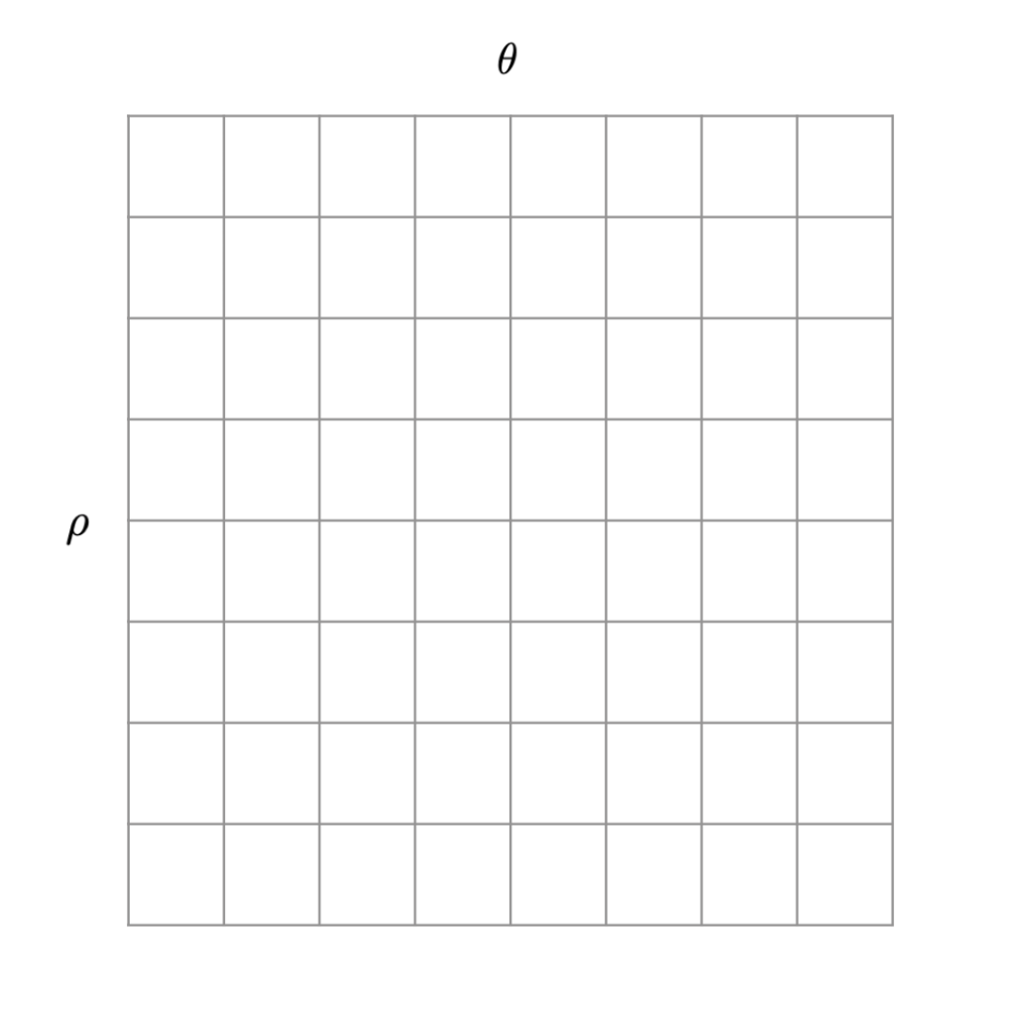
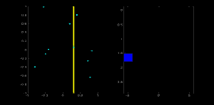
2. Các bước thực hiện
5. Hough transform:
Không gian ảnh chứa các điểm sáng là các điểm của ảnh thu được ở bước 4
Không gian Hough
16

Slide 17
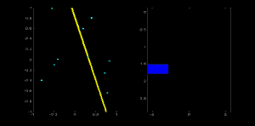
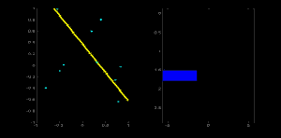
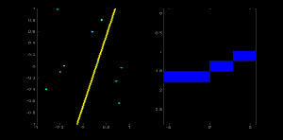
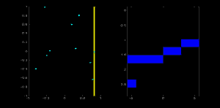
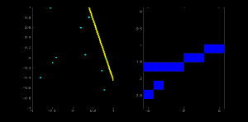
2. Các bước thực hiện
5. Hough transform:
Tiến hành voting theo ngưỡng threshold truyền vào để xác định các cặp (ρ, θ) của các đường thẳng cần tìm.
17

Slide 18
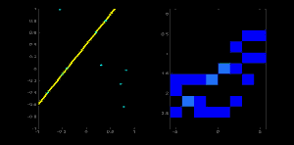
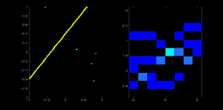
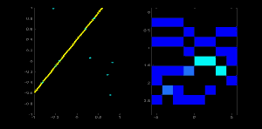
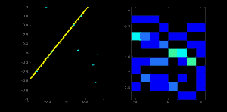
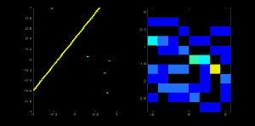
2. Các bước thực hiện
5. Hough transform:
Cặp (ρ, θ) có số lượng voting lớn hơn hoặc bằng threshold truyền vào thì cho đường thẳng tương ứng với cặp (ρ, θ) đó là đường thẳng cần tìm.
18

Slide 19
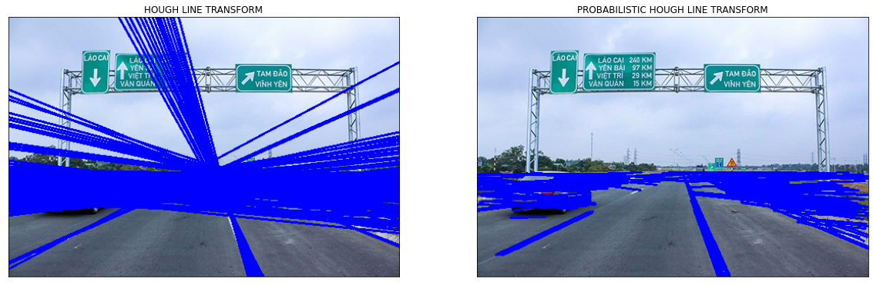
2. Các bước thực hiện
5. Hough transform:
=> Sử dụng Probabilistic Hough line transform cv2.HoughLinesP()
19

Slide 20
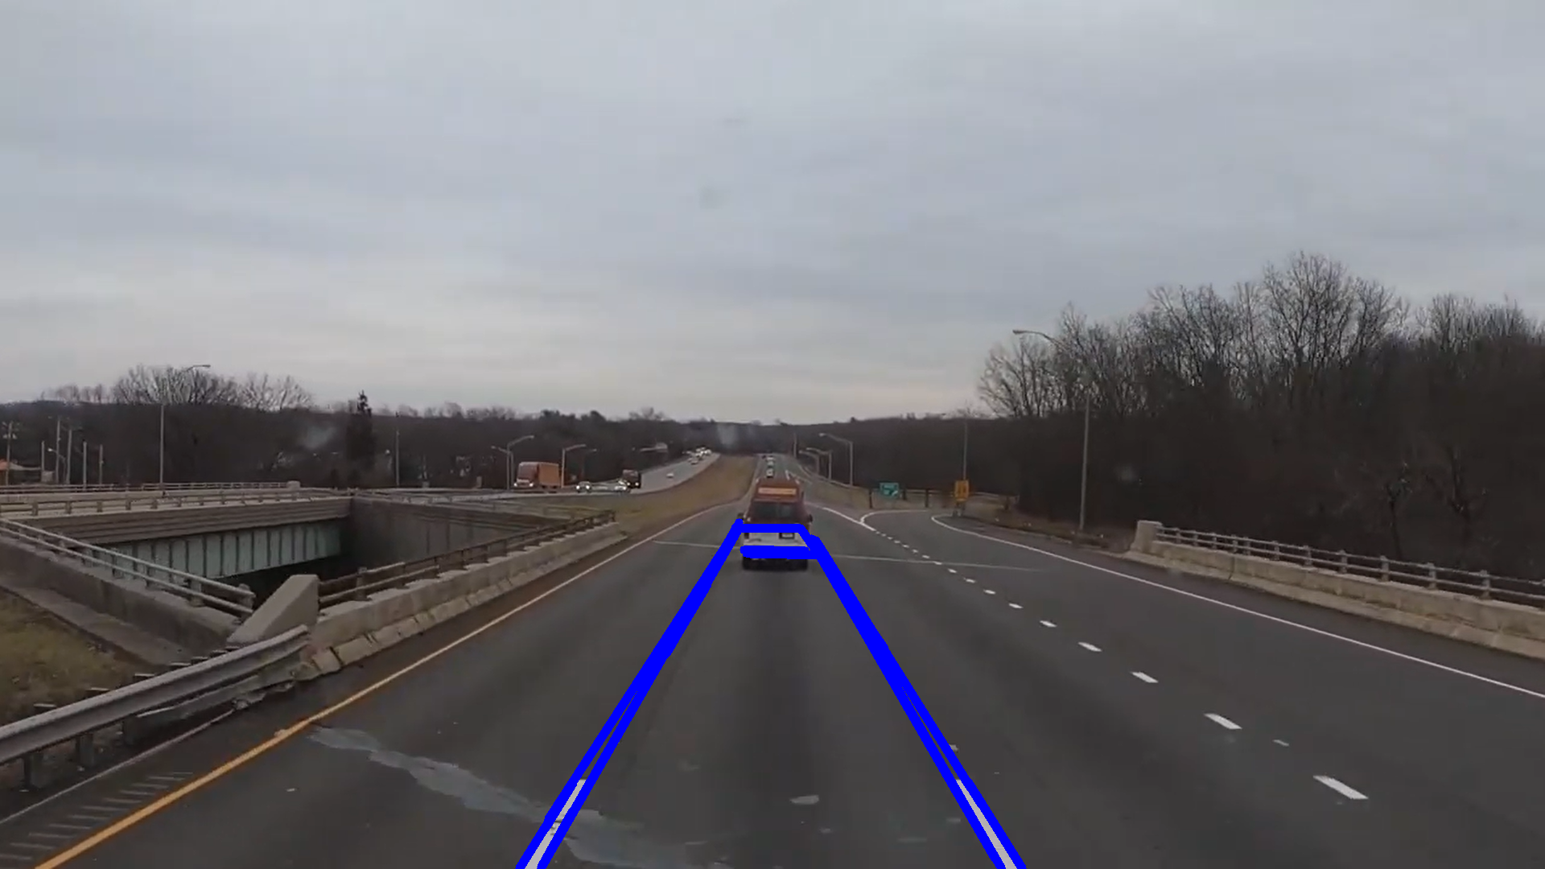
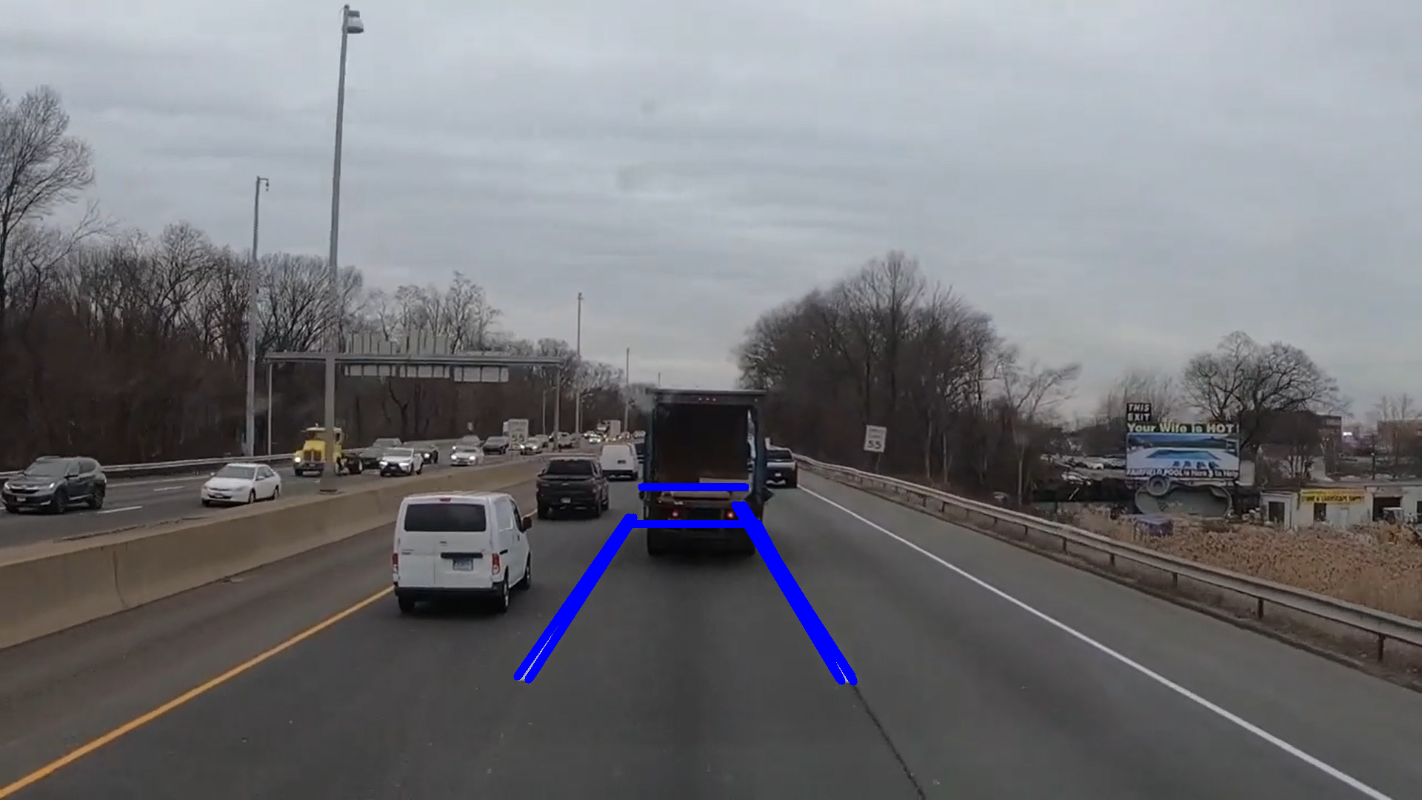
2. Các bước thực hiện
6. Limit Theta (θ ):
Góc theta giới hạn từ 15-75 độ so với trục Ox, giúp loại bỏ những đường nằm ngang và dọc(gầm xe ô tô, hàng rào, cột điện,…), chỉ giữ lại đường chéo(làn đường).
20

Slide 21
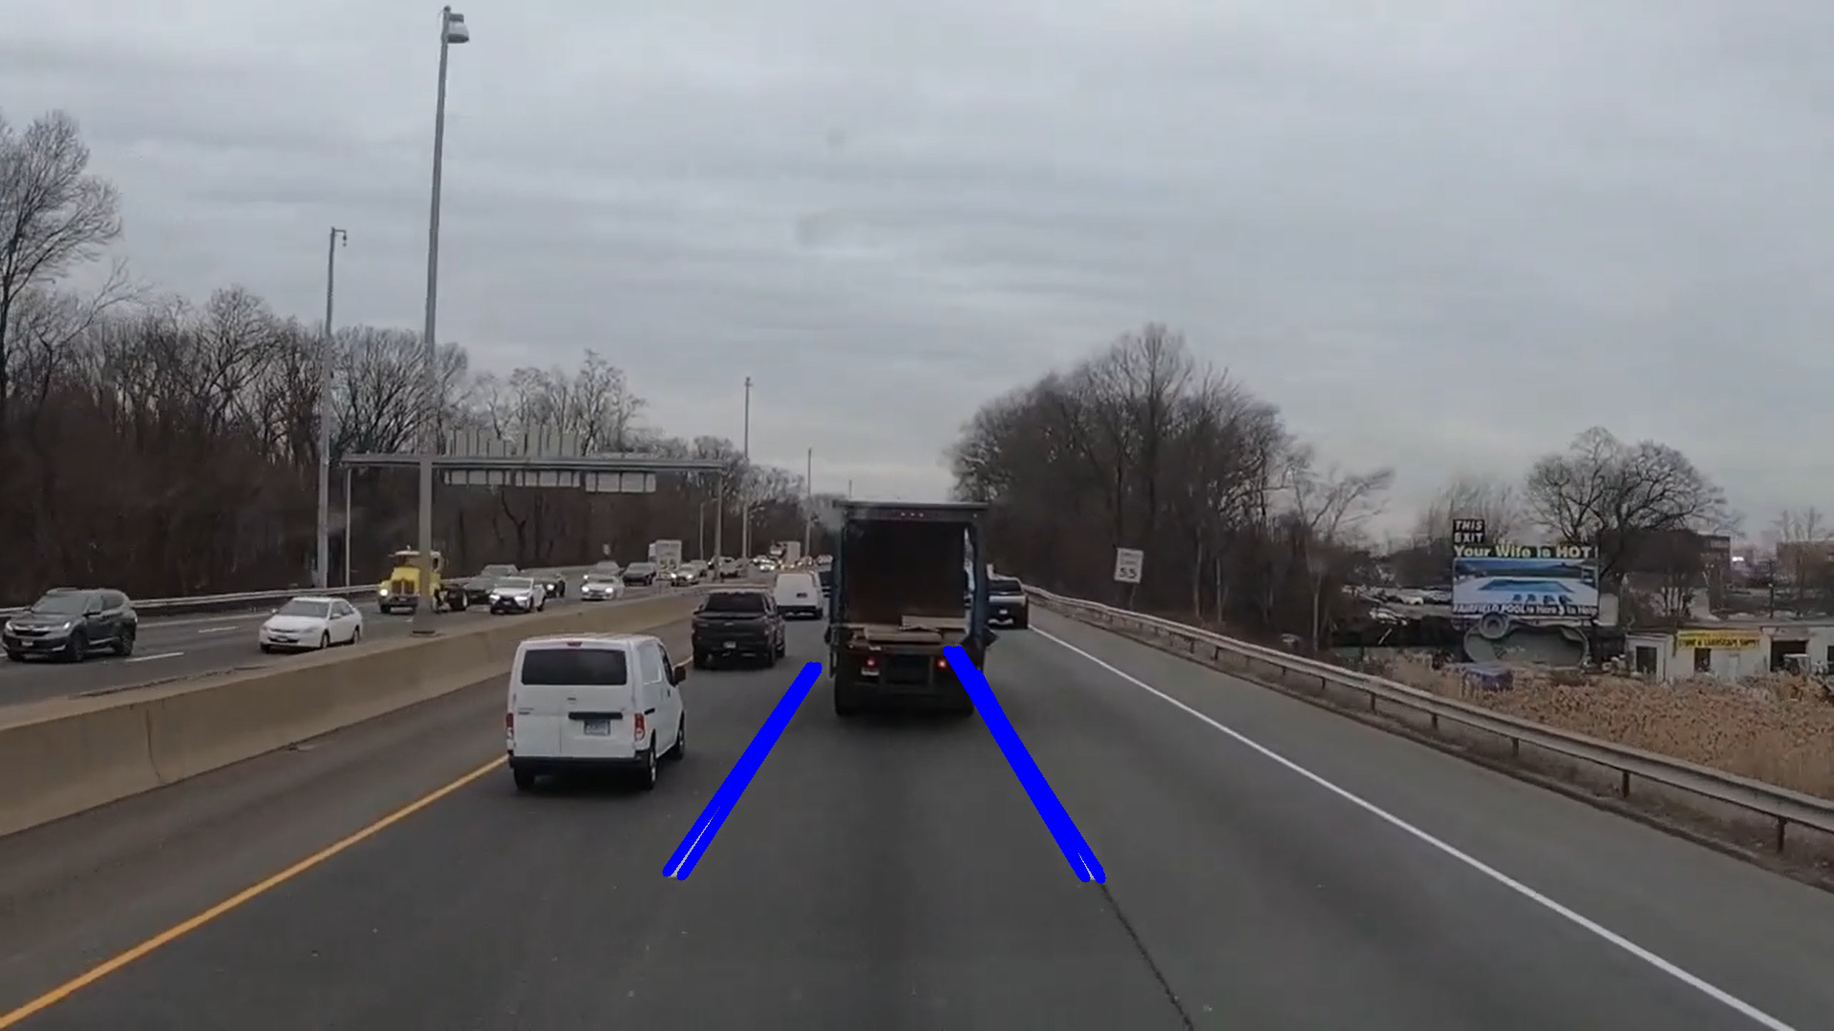
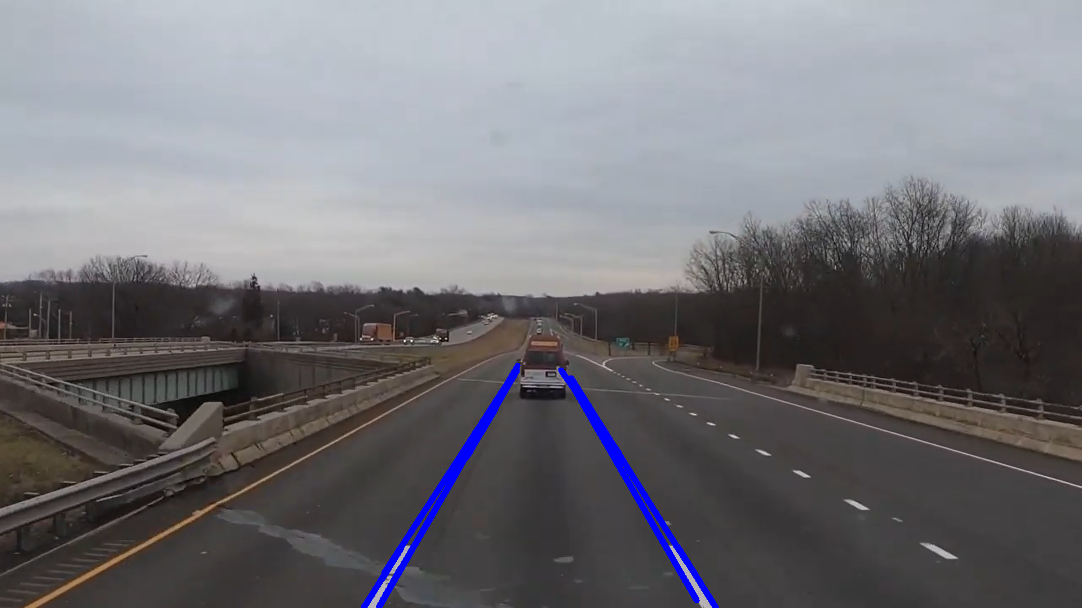
21

Slide 22
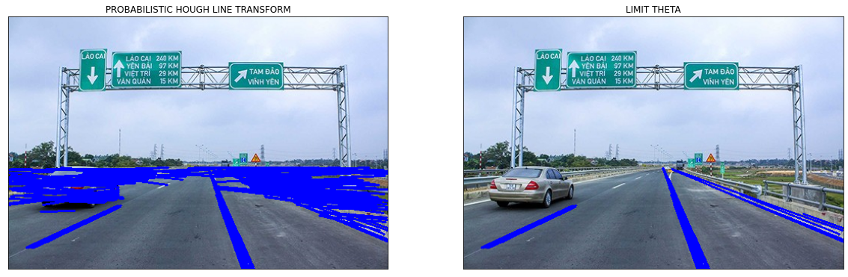
2. Các bước thực hiện
6. Limit Theta (θ ):
22

Slide 23
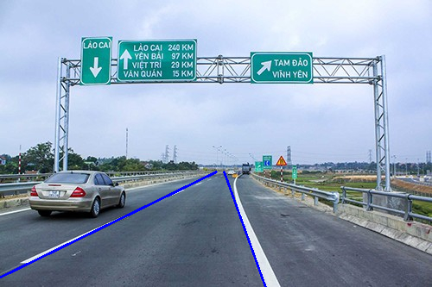
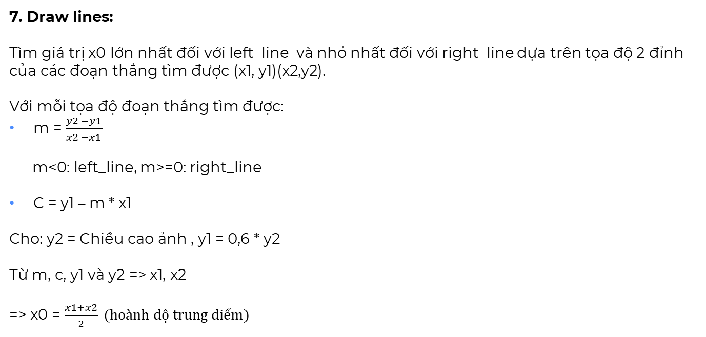
2. Các bước thực hiện
7. Draw lines:
Tìm giá trị x0 lớn nhất đối với left_line và nhỏ nhất đối với right_line dựa trên tọa độ 2 đỉnh của các đoạn thẳng tìm được (x1, y1)(x2,y2).
Với mỗi tọa độ đoạn thẳng tìm được:
m = $\frac{y2 −y1}{x2 −x1}$
m<0: left_line, m>=0: right_line
C = y1 – m * x1
Cho: y2 = Chiều cao ảnh , y1 = 0,6 * y2
Từ m, c, y1 và y2 => x1, x2
=> x0 = $\frac{x1+x2}{2} (hoành độ trung điểm)$
left_line
right_line
23

Slide 24
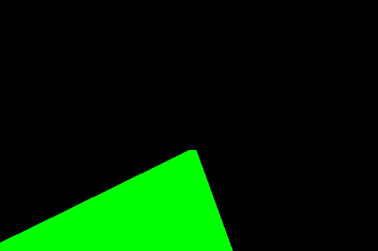

2. Các bước thực hiện
7. Draw lines:
Sử dụng cv2.fillPoly() để lấp đầy vùng được chọn dựa trên các tọa độ của left_line và right_line, sau đó sử dụng cv2.addWeighted để trộn 2 ảnh input_image và fill_image.
=> output_image
24
fill_image
output_image

Slide 25
03
DEMO
25

Slide 26
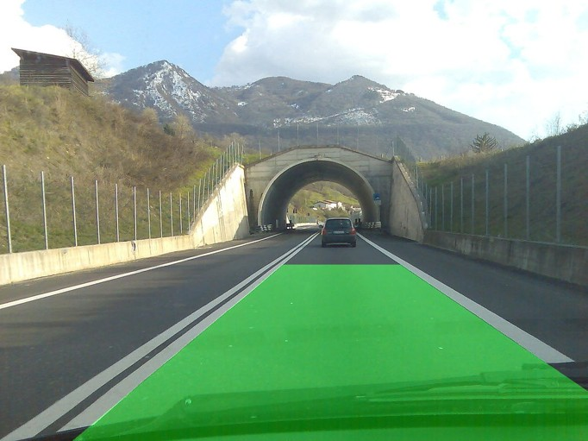
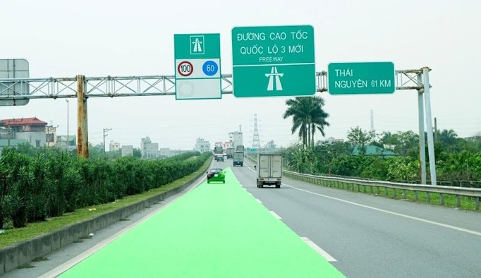
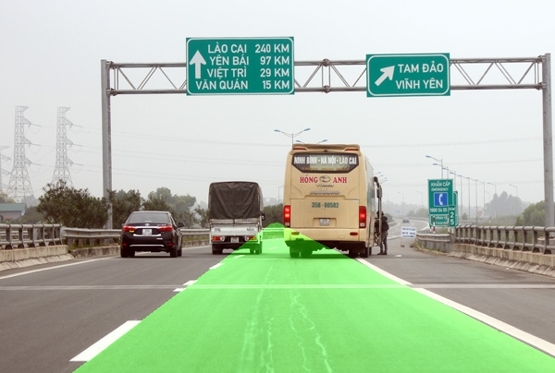
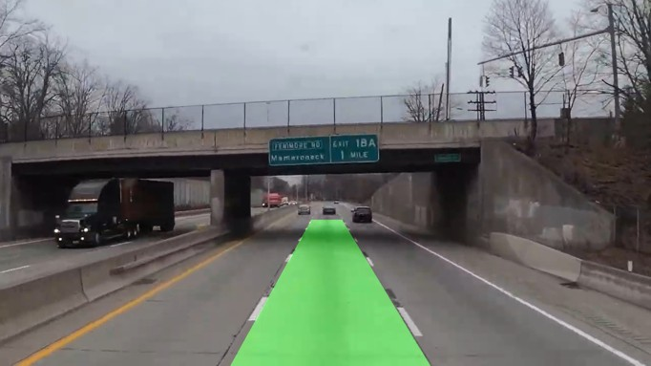
3. Demo
26

Slide 27
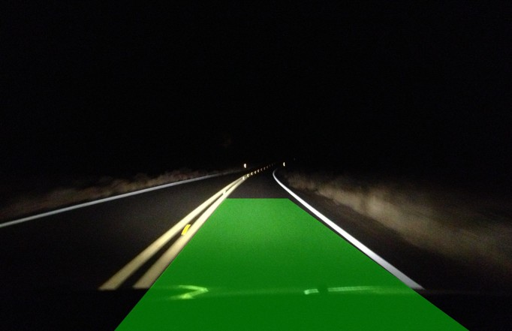
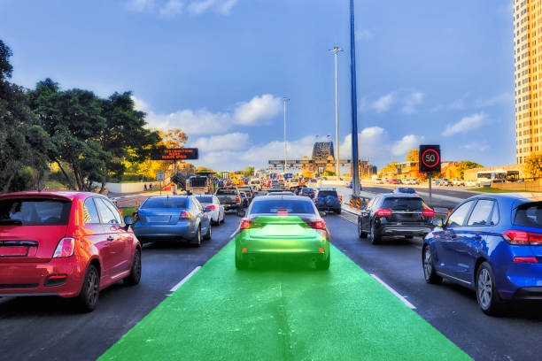
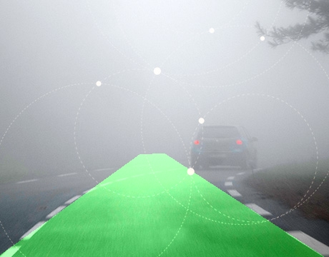
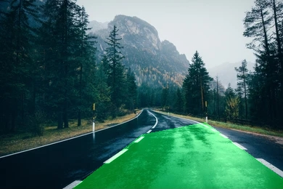
3. Demo
27

Slide 28
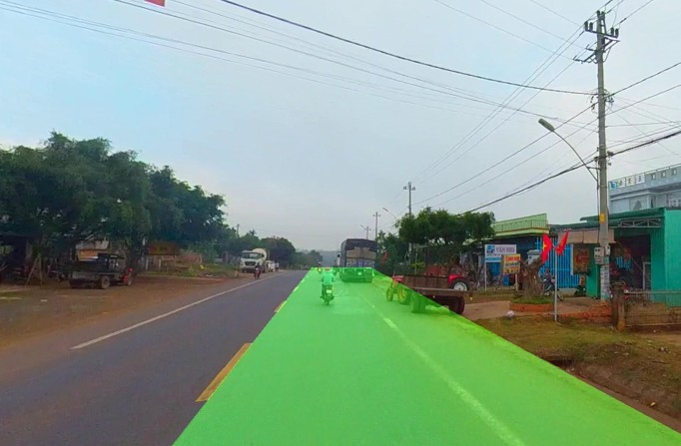
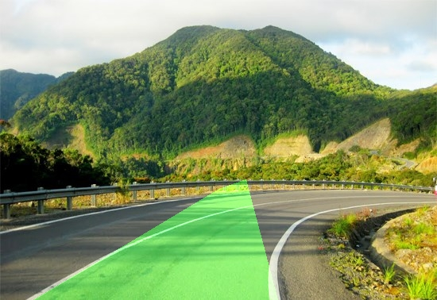
3. Demo
28

Slide 29
Tài Liệu Tham Khảo
https://aicurious.io/posts/2019-10-24-hough-transform-phat-hien-duong-thang/
https://minhng.info/tutorials/phat-hien-duong-thang-hough-transform.html
https://inthiepcuoi.vn/hough-transform-la-gi/
https://viblo.asia/p/part-2-edge-detection-voi-opencv-eW65Gv4YlDO
https://www.kaggle.com/soumya044/lane-line-detection#5.-Let's-Make-a-Lane-Detection-Pipeline
29

